Slide 1

Día, Fecha: | JUEVES, 26/02/2026
Hora de inicio: | 17:20
ANÁLISIS Y DISEÑO DE SISTEMAS 2
SECCIÓN B
Escuela de Ingeniería en Ciencias y Sistemas
NOMBRE DEL TUTOR

Slide 2


Patrones de Diseño
Análisis y Diseño de Sistemas 2
Inicio 17:20
Universidad de San Carlos de Guatemala
Facultad de Ingeniería
Escuela de Ingeniería de Ciencias y Sistemas
Jueves dd/MM/YYYY

Slide 3
Agenda
01
02
03
04
Dudas Proyecto
Patrones de Comportamiento
Foro de la Semana
Dudas y Comentarios

Slide 4
01
Dudas del proyecto

Slide 5
02
Patrones de Comportamiento

Slide 6
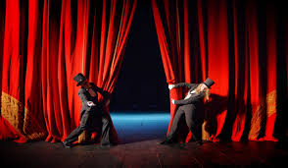
LUn patrón de diseño de comportamiento es un tipo de patrón de diseño de software que se centra en cómo los objetos interactúan y se comunican entre sí, es decir, en el comportamiento dinámico del sistema.
Mientras que los patrones creacionales se enfocan en cómo se crean los objetos, y los estructurales en cómo se organizan y relacionan, los de comportamiento abordan la forma en que los objetos colaboran para cumplir una tarea compleja.

Slide 7
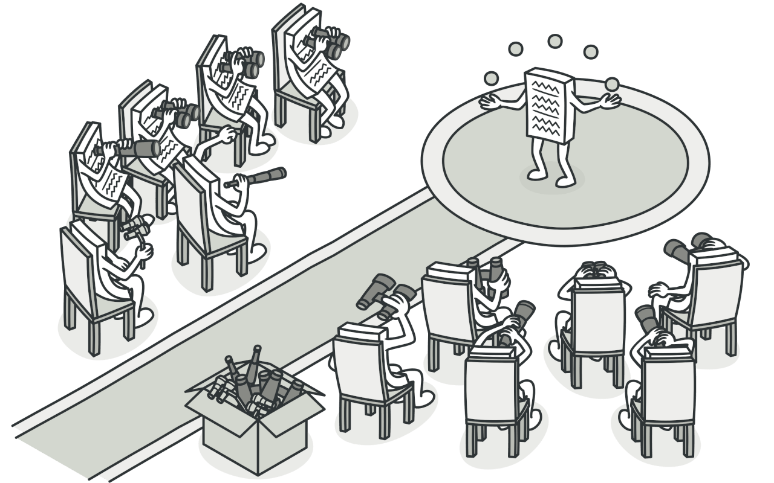
Observer
Observer es un patrón de diseño de comportamiento que te permite definir un mecanismo de suscripción para notificar a varios objetos sobre cualquier evento que le suceda al objeto que están observando.

Slide 8
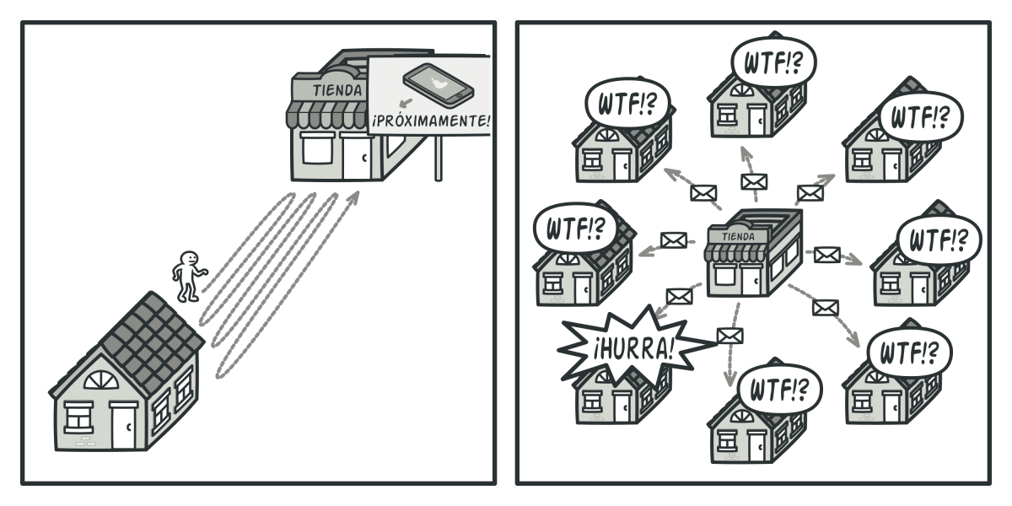
Problema
Imagina que tienes dos tipos de objetos: un objeto Cliente y un objeto Tienda. El cliente está muy interesado en una marca particular de producto (digamos, un nuevo modelo de iPhone) que estará disponible en la tienda muy pronto.
El cliente puede visitar la tienda cada día para comprobar la disponibilidad del producto. Pero, mientras el producto está en camino, la mayoría de estos viajes serán en vano.

Slide 9
Por otro lado, la tienda podría enviar cientos de correos (lo cual se podría considerar spam) a todos los clientes cada vez que hay un nuevo producto disponible. Esto ahorraría a los clientes los interminables viajes a la tienda, pero, al mismo tiempo, molestaría a otros clientes que no están interesados en los nuevos productos.
Parece que nos encontramos ante un conflicto. O el cliente pierde tiempo comprobando la disponibilidad del producto, o bien la tienda desperdicia recursos notificando a los clientes equivocados.

Slide 10
Solución
El objeto que tiene un estado interesante suele denominarse sujeto, pero, como también va a notificar a otros objetos los cambios en su estado, le llamaremos notificador (en ocasiones también llamado publicador). El resto de los objetos que quieren conocer los cambios en el estado del notificador, se denominan suscriptores.
El patrón Observer sugiere que añadas un mecanismo de suscripción a la clase notificadora para que los objetos individuales puedan suscribirse o cancelar su suscripción a un flujo de eventos que proviene de esa notificadora. Este mecanismo consiste en:
1) un campo matriz para almacenar una lista de referencias a objetos suscriptores.
2) varios métodos públicos que permiten añadir suscriptores y eliminarlos de esa lista.

Slide 11
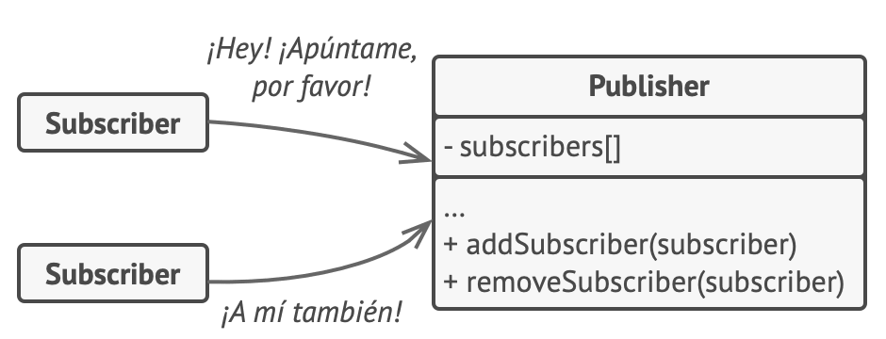
Ahora, cuando le sucede un evento importante al notificador, recorre sus suscriptores y llama al método de notificación específico de sus objetos.
Las aplicaciones reales pueden tener decenas de clases suscriptoras diferentes interesadas en seguir los eventos de la misma clase notificadora. No querrás acoplar la notificadora a todas esas clases. Además, puede que no conozcas algunas de ellas de antemano si se supone que otras personas pueden utilizar tu clase notificadora.

Slide 12
Por eso es fundamental que todos los suscriptores implementen la misma interfaz y que el notificador únicamente se comunique con ellos a través de esa interfaz. Esta interfaz debe declarar el método de notificación junto con un grupo de parámetros que el notificador puede utilizar para pasar cierta información contextual con la notificación.
Si tu aplicación tiene varios tipos diferentes de notificadores y quieres hacer a tus suscriptores compatibles con todos ellos, puedes ir más allá y hacer que todos los notificadores sigan la misma interfaz. Esta interfaz sólo tendrá que describir algunos métodos de suscripción. La interfaz permitirá a los suscriptores observar los estados de los notificadores sin acoplarse a sus clases concretas.

Slide 13
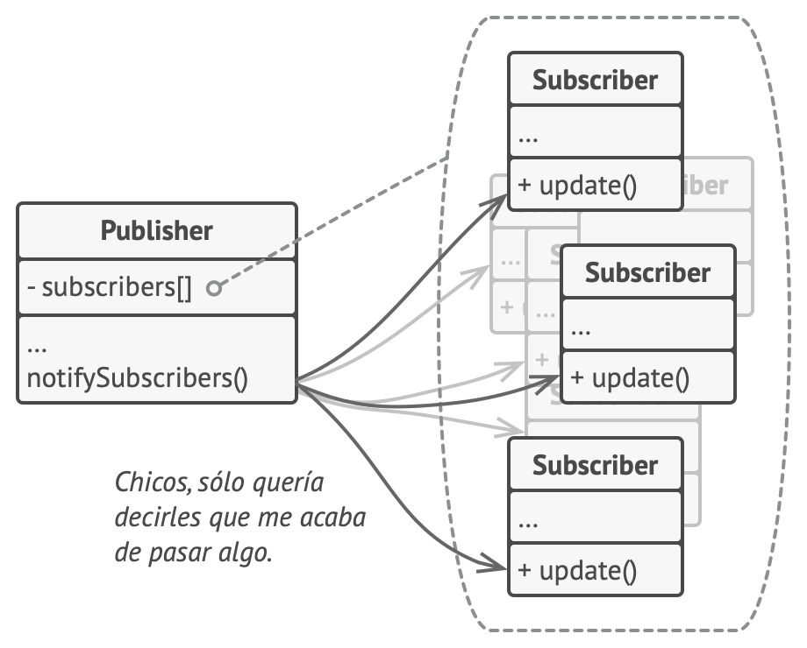

Slide 14
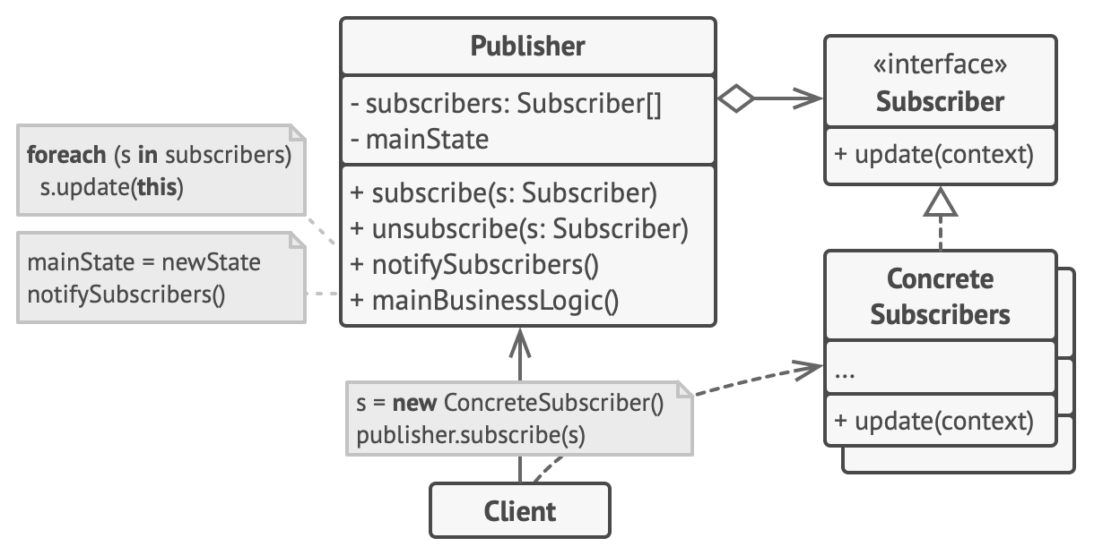
UML

Slide 15

Ejemplo
En este ejemplo, el canal de YouTube actúa como el Subject, mientras que los usuarios suscritos actúan como Observers.
Cuando el canal publica un nuevo video, notifica automáticamente a todos los usuarios que están suscritos. Cada usuario recibe la actualización sin que el canal necesite conocer detalles específicos sobre ellos, más allá de que implementan el método update().
Este patrón permite:
Desacoplar el canal de los usuarios.
Agregar o eliminar suscriptores dinámicamente.
Notificar múltiples objetos automáticamente cuando ocurre un cambio de estado.

Slide 16
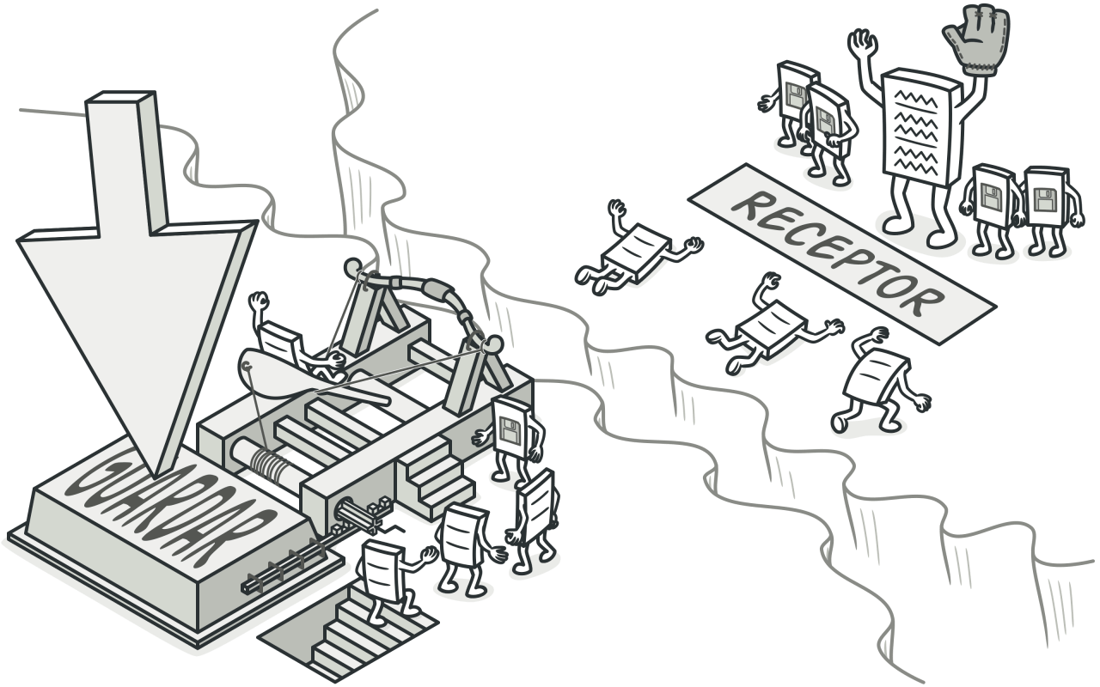
Command
Command es un patrón de diseño de comportamiento que convierte una solicitud en un objeto independiente que contiene toda la información sobre la solicitud. Esta transformación te permite parametrizar los métodos con diferentes solicitudes, retrasar o poner en cola la ejecución de una solicitud y soportar operaciones que no se pueden realizar.

Slide 17
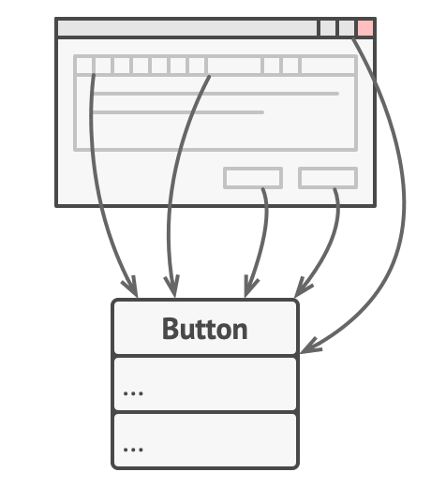
Problema
Imagina que estás trabajando en una nueva aplicación de edición de texto. Tu tarea actual consiste en crear una barra de herramientas con unos cuantos botones para varias operaciones del editor. Creaste una clase Botón muy limpia que puede utilizarse para los botones de la barra de herramientas y también para botones genéricos en diversos diálogos.

Slide 18
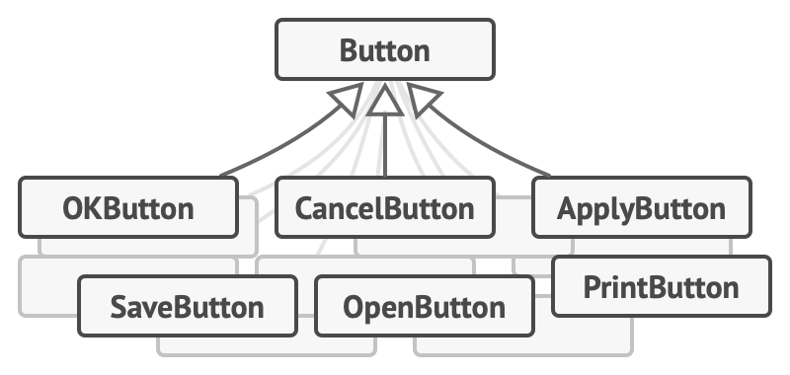
Aunque todos estos botones se parecen, se supone que hacen cosas diferentes. ¿Dónde pondrías el código para los varios gestores de clics de estos botones? La solución más simple consiste en crear cientos de subclases para cada lugar donde se utilice el botón. Estas subclases contendrán el código que deberá ejecutarse con el clic en un botón.
Pronto te das cuenta de que esta solución es muy deficiente. En primer lugar, tienes una enorme cantidad de subclases, lo cual no supondría un problema si no corrieran el riesgo de descomponer el código de esas subclases cada vez que modifiques la clase base Botón. Dicho de forma sencilla, tu código GUI depende torpemente del volátil código de la lógica de negocio.

Slide 19
Y aquí está la parte más desagradable. Algunas operaciones, como copiar/pegar texto, deben ser invocadas desde varios lugares. Por ejemplo, un usuario podría hacer clic en un pequeño botón “Copiar” de la barra de herramientas, o copiar algo a través del menú contextual, o pulsar Ctrl+C en el teclado.
Inicialmente, cuando tu aplicación solo tenía la barra de herramientas, no había problema en colocar la implementación de varias operaciones dentro de las subclases de botón. En otras palabras, tener el código para copiar texto dentro de la subclase BotónCopiar estaba bien. Sin embargo, cuando implementas menús contextuales, atajos y otros elementos, debes duplicar el código de la operación en muchas clases, o bien hacer menús dependientes de los botones, lo cual es una opción aún peor.

Slide 20
Solución
El buen diseño de software a menudo se basa en el principio de separación de responsabilidades, lo que suele tener como resultado la división de la aplicación en capas. El ejemplo más habitual es tener una capa para la interfaz gráfica de usuario (GUI) y otra capa para la lógica de negocio. La capa GUI es responsable de representar una bonita imagen en pantalla, capturar entradas y mostrar resultados de lo que el usuario y la aplicación están haciendo. Sin embargo, cuando se trata de hacer algo importante, como calcular la trayectoria de la luna o componer un informe anual, la capa GUI delega el trabajo a la capa subyacente de la lógica de negocio.
El código puede tener este aspecto: un objeto GUI invoca a un método de un objeto de la lógica de negocio, pasándole algunos argumentos. Este proceso se describe habitualmente como un objeto que envía a otro una solicitud.

Slide 21
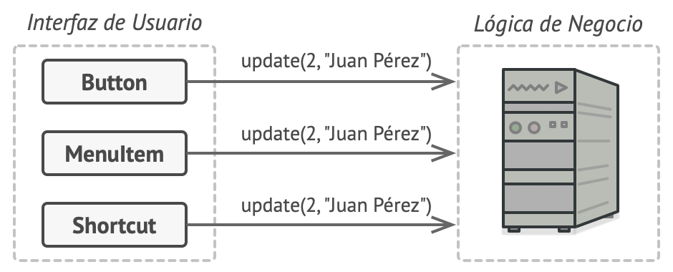
El patrón Command sugiere que los objetos GUI no envíen estas solicitudes directamente. En lugar de ello, debes extraer todos los detalles de la solicitud, como el objeto que está siendo invocado, el nombre del método y la lista de argumentos, y ponerlos dentro de una clase comando separada con un único método que activa esta solicitud.
Los objetos de comando sirven como vínculo entre varios objetos GUI y de lógica de negocio. De ahora en adelante, el objeto GUI no tiene que conocer qué objeto de la lógica de negocio recibirá la solicitud y cómo la procesará. El objeto GUI activa el comando, que gestiona todos los detalles.

Slide 22
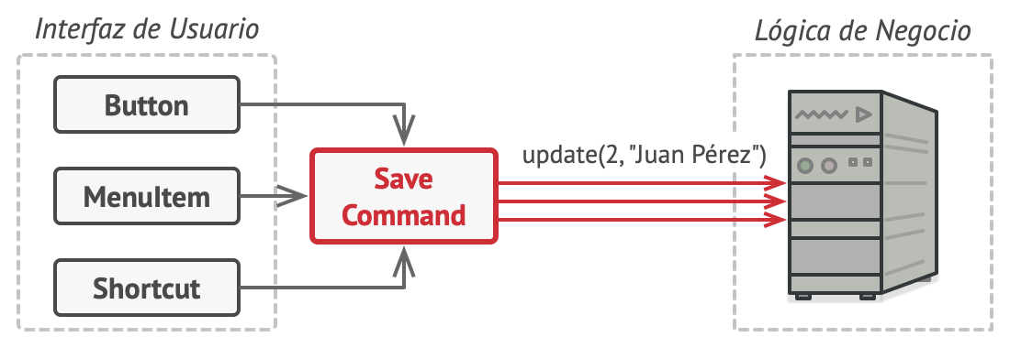
El siguiente paso es hacer que tus comandos implementen la misma interfaz. Normalmente tiene un único método de ejecución que no acepta parámetros. Esta interfaz te permite utilizar varios comandos con el mismo emisor de la solicitud, sin acoplarla a clases concretas de comandos. Adicionalmente, ahora puedes cambiar objetos de comando vinculados al emisor, cambiando efectivamente el comportamiento del emisor durante el tiempo de ejecución.
Puede que hayas observado que falta una pieza del rompecabezas, que son los parámetros de la solicitud. Un objeto GUI puede haber proporcionado al objeto de la capa de negocio algunos parámetros. Ya que el método de ejecución del comando no tiene parámetros, ¿cómo pasaremos los detalles de la solicitud al receptor? Resulta que el comando debe estar preconfigurado con esta información o ser capaz de conseguirla por su cuenta.

Slide 23
Tras aplicar el patrón Command, ya no necesitamos todas esas subclases de botón para implementar varios comportamientos de clic. Basta con colocar un único campo dentro de la clase base Botón que almacene una referencia a un objeto de comando y haga que el botón ejecute ese comando en un clic.
Se implementarán un puñado de clases de comando para toda operación posible y las vincularás con botones particulares, dependiendo del comportamiento pretendido de los botones.
Otros elementos GUI, como menús, atajos o diálogos enteros, se pueden implementar del mismo modo. Se vincularán a un comando que se ejecuta cuando un usuario interactúa con el elemento GUI. Los elementos relacionados con las mismas operaciones se vincularán a los mismos comandos, evitando cualquier duplicación de código.
Como resultado, los comandos se convierten en una conveniente capa intermedia que reduce el acoplamiento entre las capas de la GUI y la lógica de negocio.

Slide 24
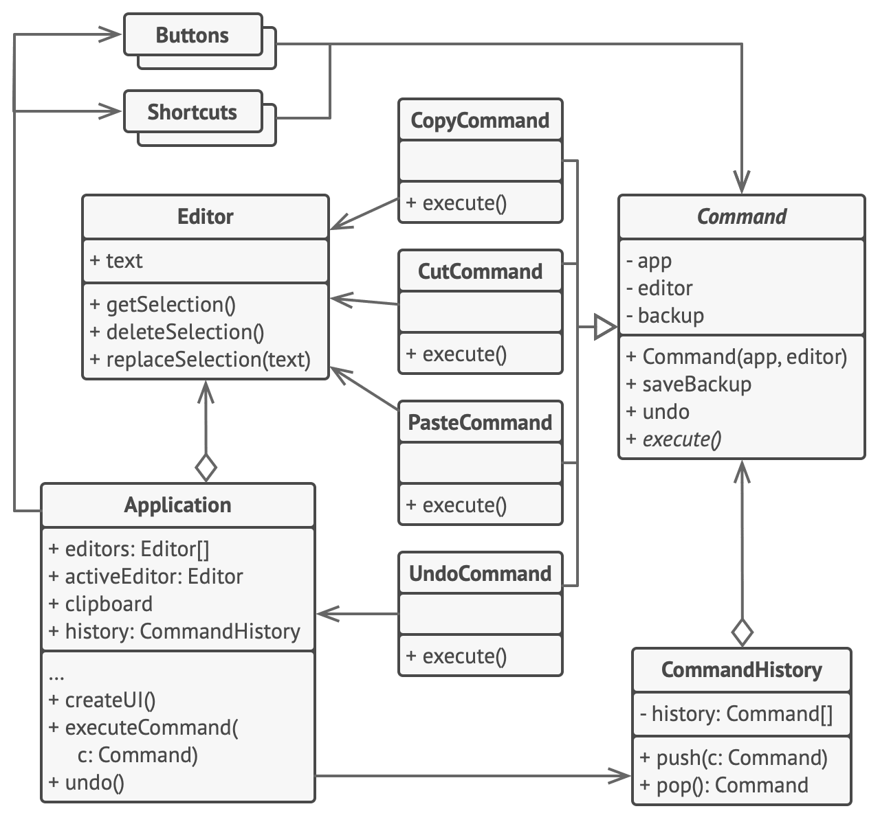
UML

Slide 25
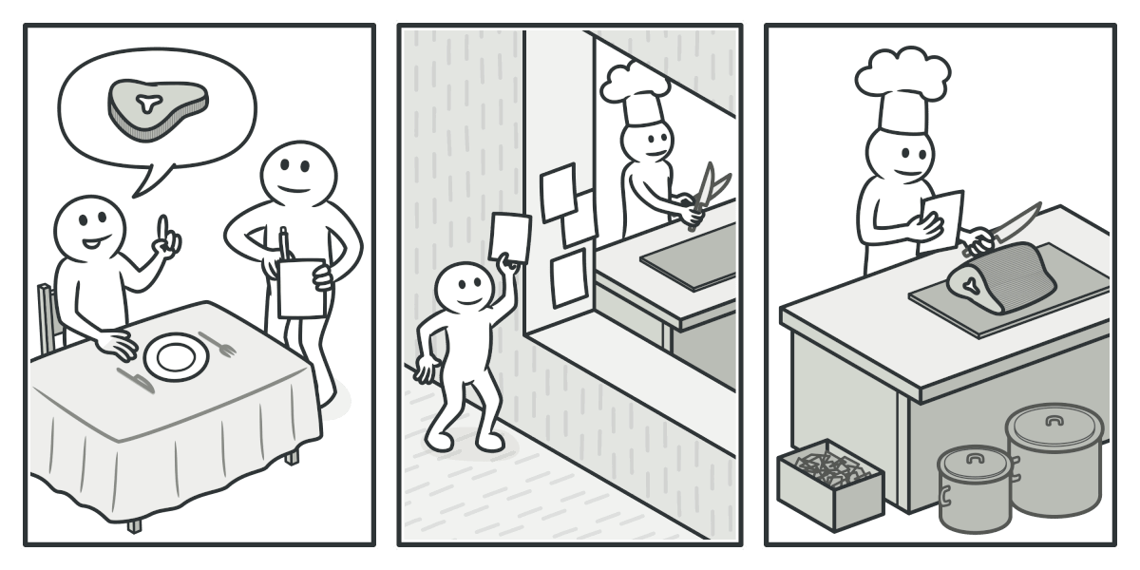
Ejemplo
En este ejemplo, la operación de obtener los datos de un usuario se encapsula dentro de un objeto Command.

Slide 26
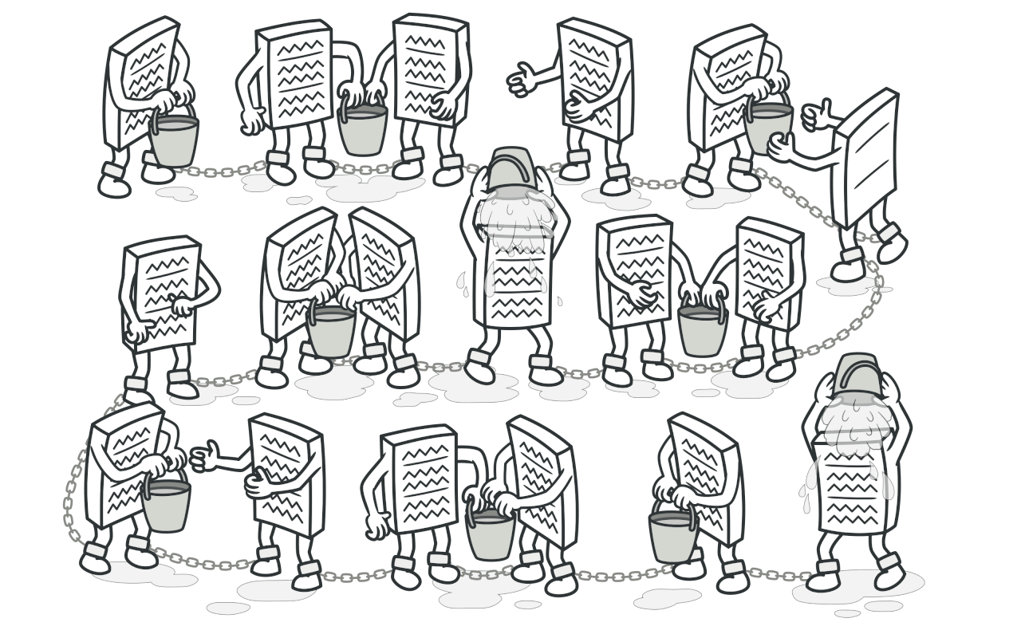
Chain of Responsibility
Chain of Responsibility es un patrón de diseño de comportamiento que te permite pasar solicitudes a lo largo de una cadena de manejadores. Al recibir una solicitud, cada manejador decide si la procesa o si la pasa al siguiente manejador de la cadena.

Slide 27
Problema
Imagina que estás trabajando en un sistema de pedidos online. Quieres restringir el acceso al sistema de forma que únicamente los usuarios autenticados puedan generar pedidos. Además, los usuarios que tengan permisos administrativos deben tener pleno acceso a todos los pedidos.
Tras planificar un poco, te das cuenta de que estas comprobaciones deben realizarse secuencialmente. La aplicación puede intentar autenticar a un usuario en el sistema cuando reciba una solicitud que contenga las credenciales del usuario. Sin embargo, si esas credenciales no son correctas y la autenticación falla, no hay razón para proceder con otras comprobaciones.

Slide 28
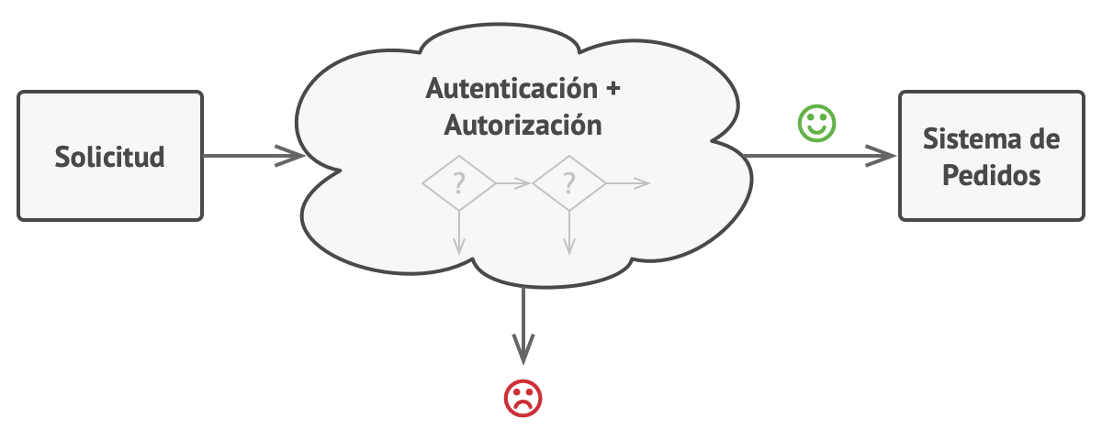
Durante los meses siguientes, implementas varias de esas comprobaciones secuenciales.
Uno de tus colegas sugiere que no es seguro pasar datos sin procesar directamente al sistema de pedidos. De modo que añades un paso adicional de validación para sanear los datos de una solicitud.
Más tarde, alguien se da cuenta de que el sistema es vulnerable al desciframiento de contraseñas por la fuerza. Para evitarlo, añades rápidamente una comprobación que filtra las solicitudes fallidas repetidas que vengan de la misma dirección IP.

Slide 29
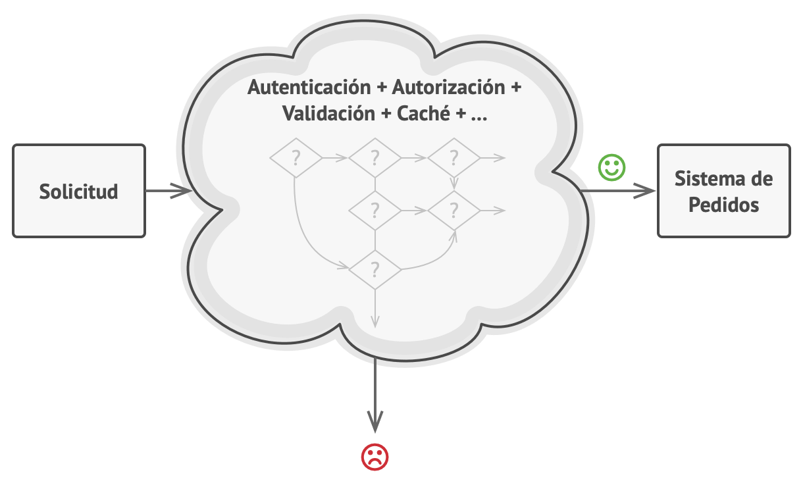
Otra persona sugiere que podrías acelerar el sistema devolviendo los resultados en caché en solicitudes repetidas que contengan los mismos datos, de modo que añades otra comprobación que permite a la solicitud pasar por el sistema únicamente cuando no hay una respuesta adecuada en caché.

Slide 30
El código de las comprobaciones, que ya se veía desordenado, se vuelve más y más abotargado cada vez que añades una nueva función. En ocasiones, un cambio en una comprobación afecta a las demás. Y lo peor de todo es que, cuando intentas reutilizar las comprobaciones para proteger otros componentes del sistema, tienes que duplicar parte del código, ya que esos componentes necesitan parte de las comprobaciones, pero no todas ellas.
El sistema se vuelve muy difícil de comprender y costoso de mantener. Luchas con el código durante un tiempo hasta que un día decides refactorizarlo todo.

Slide 31
Solución
Al igual que muchos otros patrones de diseño de comportamiento, el Chain of Responsibility se basa en transformar comportamientos particulares en objetos autónomos llamados manejadores. En nuestro caso, cada comprobación debe ponerse dentro de su propia clase con un único método que realice la comprobación. La solicitud, junto con su información, se pasa a este método como argumento.
El patrón sugiere que vincules esos manejadores en una cadena. Cada manejador vinculado tiene un campo para almacenar una referencia al siguiente manejador de la cadena. Además de procesar una solicitud, los manejadores la pasan a lo largo de la cadena. La solicitud viaja por la cadena hasta que todos los manejadores han tenido la oportunidad de procesarla.
Y ésta es la mejor parte: un manejador puede decidir no pasar la solicitud más allá por la cadena y detener con ello el procesamiento.

Slide 32
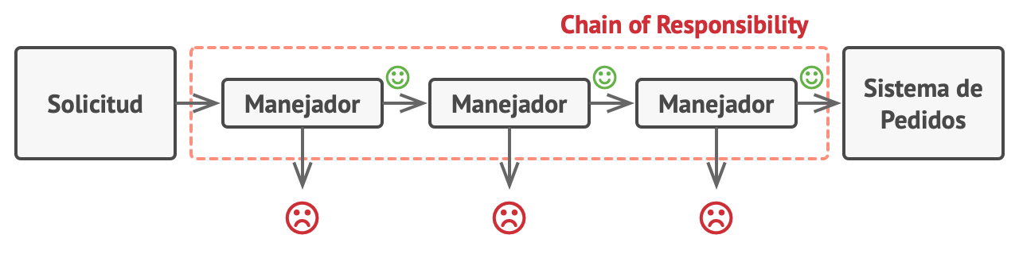
En nuestro ejemplo de los sistemas de pedidos, un manejador realiza el procesamiento y después decide si pasa la solicitud al siguiente eslabón de la cadena. Asumiendo que la solicitud contiene la información correcta, todos los manejadores pueden ejecutar su comportamiento principal, ya sean comprobaciones de autenticación o almacenamiento en la memoria caché.

Slide 33
No obstante, hay una solución ligeramente diferente (y un poco más estandarizada) en la que, al recibir una solicitud, un manejador decide si puede procesarla. Si puede, no pasa la solicitud más allá. De modo que un único manejador procesa la solicitud o no lo hace ninguno en absoluto. Esta solución es muy habitual cuando tratamos con eventos en pilas de elementos dentro de una interfaz gráfica de usuario (GUI).
Por ejemplo, cuando un usuario hace clic en un botón, el evento se propaga por la cadena de elementos GUI que comienza en el botón, recorre sus contenedores (como formularios o paneles) y acaba en la ventana principal de la aplicación. El evento es procesado por el primer elemento de la cadena que es capaz de gestionarlo. Este ejemplo también es destacable porque muestra que siempre se puede extraer una cadena de un árbol de objetos.

Slide 34
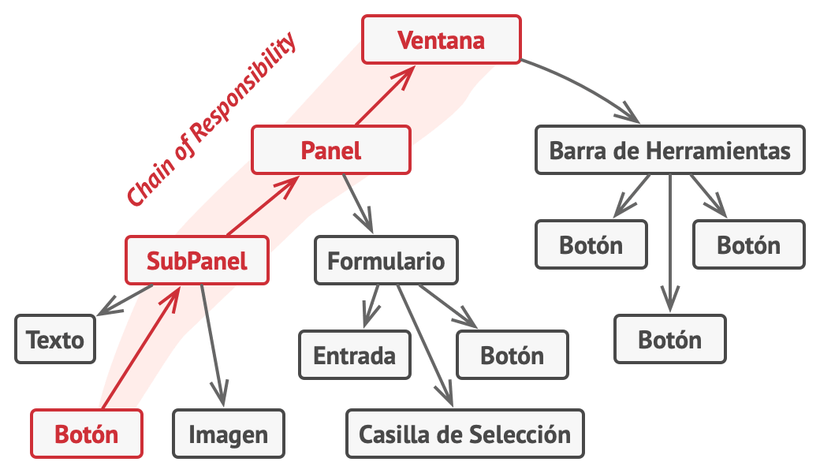
Es fundamental que todas las clases manejadoras implementen la misma interfaz. Cada manejadora concreta solo debe preocuparse por la siguiente que cuente con el método ejecutar. De esta forma puedes componer cadenas durante el tiempo de ejecución, utilizando varios manejadores sin acoplar tu código a sus clases concretas.

Slide 35
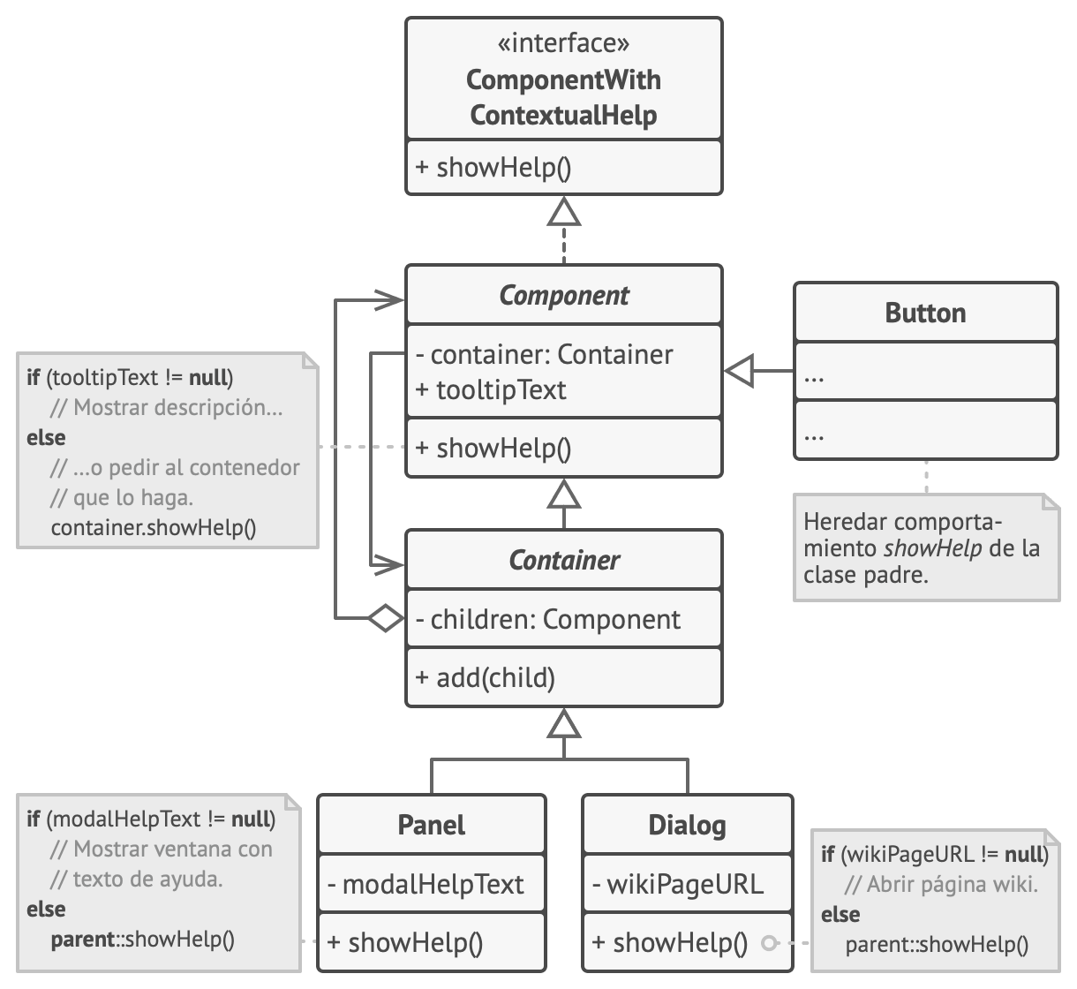
UML

Slide 36
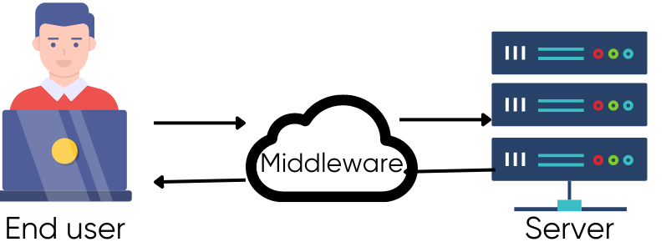
Ejemplo

Slide 37
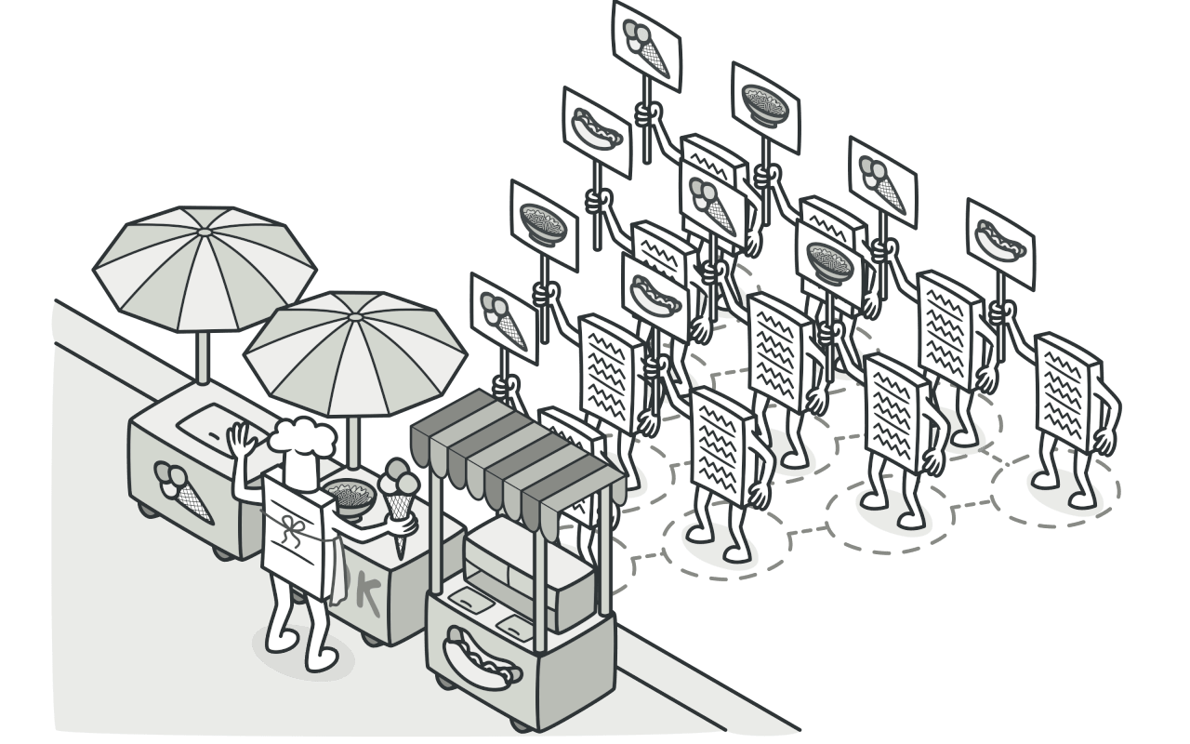
Visitor
Visitor es un patrón de diseño de comportamiento que te permite separar algoritmos de los objetos sobre los que operan.

Slide 38
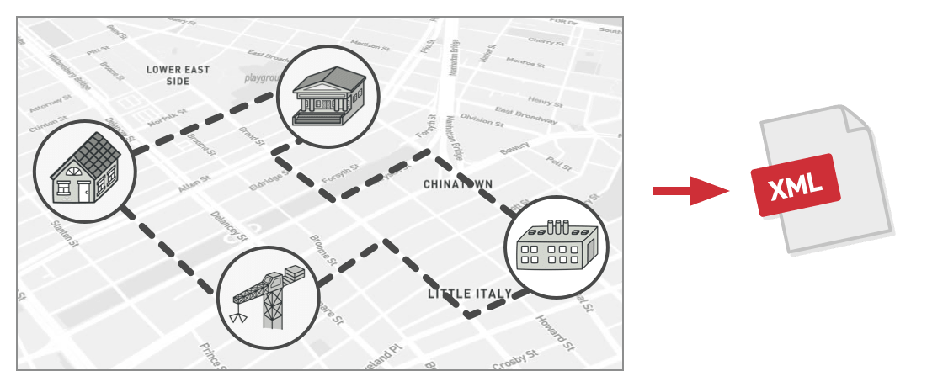
Problema
Imagina que tu equipo desarrolla una aplicación que funciona con información geográfica estructurada como un enorme grafo. Cada nodo del grafo puede representar una entidad compleja, como una ciudad, pero también cosas más específicas, como industrias, áreas turísticas, etc. Los nodos están conectados con otros si hay un camino entre los objetos reales que representan. Técnicamente, cada tipo de nodo está representado por su propia clase, mientras que cada nodo específico es un objeto.

Slide 39
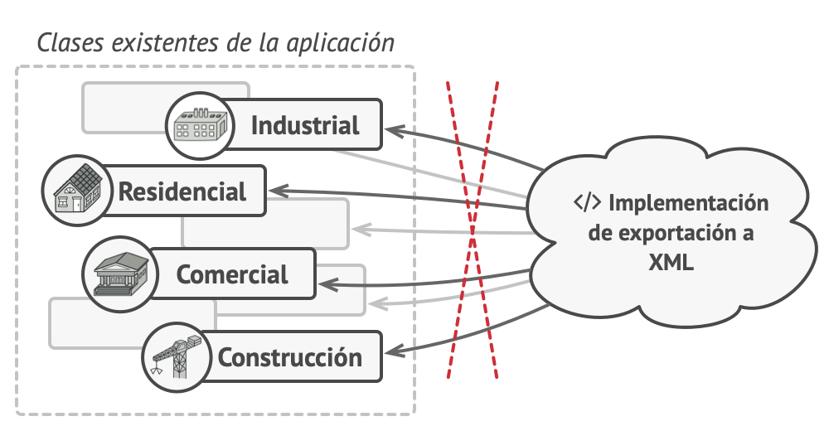
En cierto momento, te surge la tarea de implementar la exportación del grafo a formato XML. Al principio, el trabajo parece bastante sencillo. Planificaste añadir un método de exportación a cada clase de nodo y después aprovechar la recursión para recorrer cada nodo del grafo, ejecutando el método de exportación. La solución era sencilla y elegante: gracias al polimorfismo, no acoplabas el código que invocaba el método de exportación a clases concretas de nodos.
Lamentablemente, el arquitecto del sistema no te permitió alterar las clases de nodo existentes. Dijo que el código ya estaba en producción y no quería arriesgarse a que se descompusiera por culpa de un potencial error en tus cambios.

Slide 40
Además, cuestionó si tenía sentido tener el código de exportación XML dentro de las clases de nodo. El trabajo principal de estas clases era trabajar con geodatos. El comportamiento de la exportación XML resultaría extraño ahí.
Había otra razón para el rechazo. Era muy probable que, una vez que se implementara esta función, alguien del departamento de marketing te pidiera que incluyeras la capacidad de exportar a otros formatos, o te pidiera alguna otra cosa extraña. Esto te forzaría a cambiar de nuevo esas preciadas y frágiles clases.

Slide 41
Solución
El patrón Visitor sugiere que coloques el nuevo comportamiento en una clase separada llamada visitante, en lugar de intentar integrarlo dentro de clases existentes. El objeto que originalmente tenía que realizar el comportamiento se pasa ahora a uno de los métodos del visitante como argumento, de modo que el método accede a toda la información necesaria contenida dentro del objeto.
Ahora, ¿qué pasa si ese comportamiento puede ejecutarse sobre objetos de clases diferentes? Por ejemplo, en nuestro caso con la exportación XML, la implementación real probablemente sería un poco diferente en varias clases de nodo. Por lo tanto, la clase visitante puede definir un grupo de métodos en lugar de uno solo, y cada uno de ellos podría tomar argumentos de distintos tipos.

Slide 42
El patrón Visitor ataja este problema. Utiliza una técnica llamada Double Dispatch, que ayuda a ejecutar el método adecuado sobre un objeto sin complicados condicionales. En lugar de permitir al cliente seleccionar una versión adecuada del método a llamar, ¿qué tal si delegamos esta opción a los objetos que pasamos al visitante como argumento? Como estos objetos conocen sus propias clases, podrán elegir un método adecuado en el visitante más fácilmente. “Aceptan” un visitante y le dicen qué método visitante debe ejecutarse.
Ahora, si extraemos una interfaz común para todos los visitantes, todos los nodos existentes pueden funcionar con cualquier visitante que introduzcas en la aplicación. Si te encuentras introduciendo un nuevo comportamiento relacionado con los nodos, todo lo que tienes que hacer es implementar una nueva clase visitante.

Slide 43
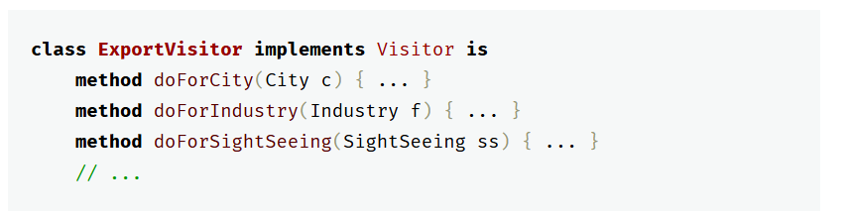

Slide 44
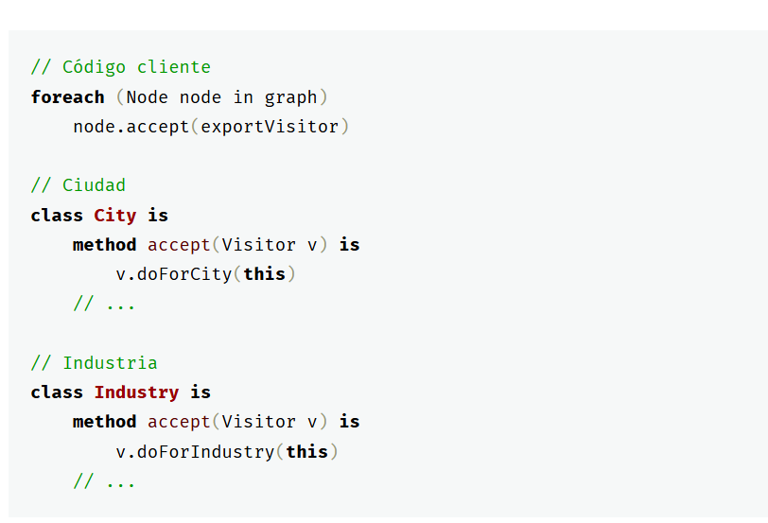

Slide 45
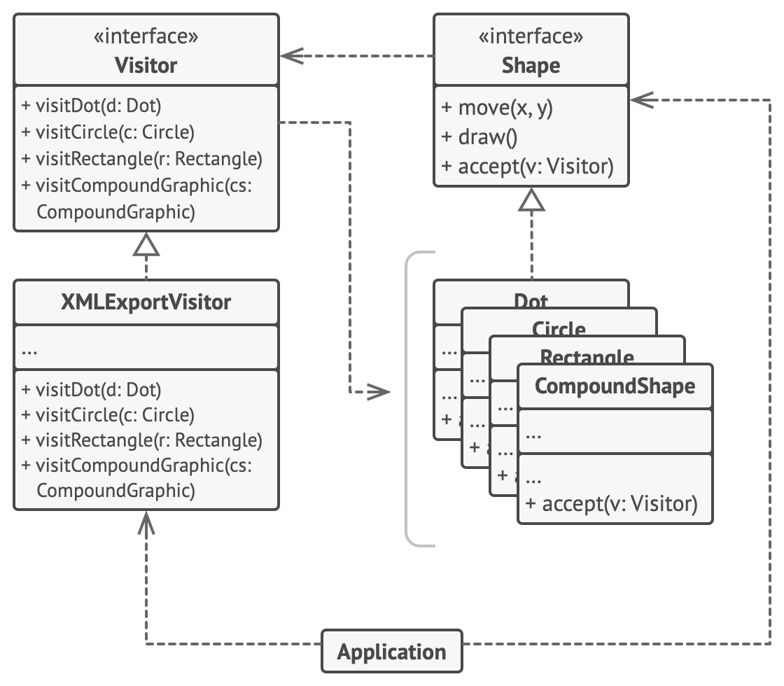
UML

Slide 46
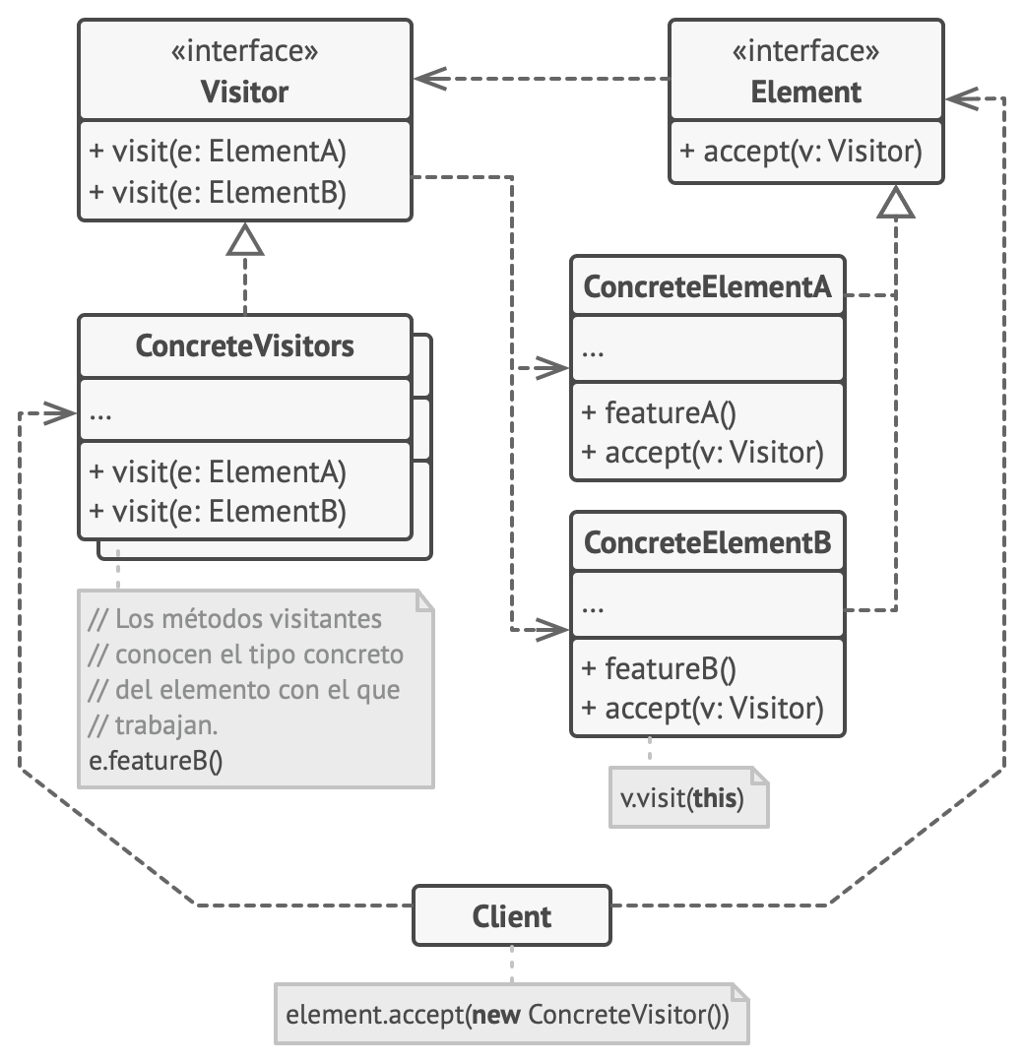
Ejemplo

Slide 47
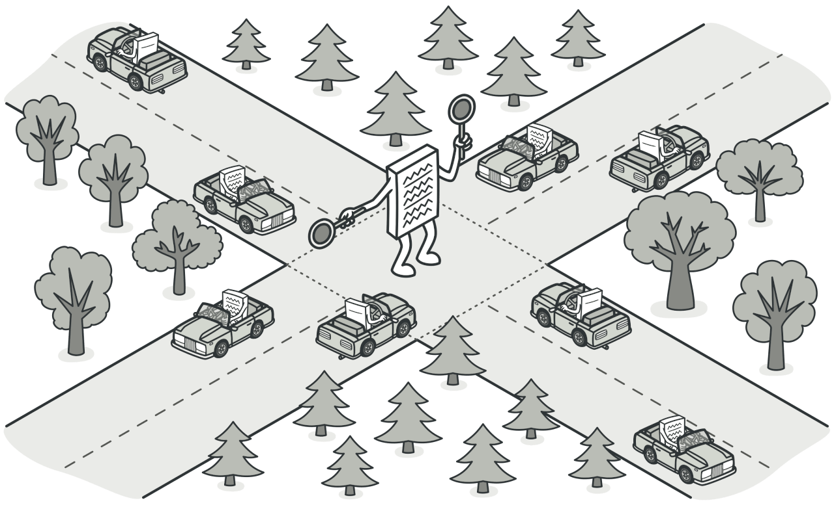
Mediator
Mediator es un patrón de diseño de comportamiento que te permite reducir las dependencias caóticas entre objetos. El patrón restringe las comunicaciones directas entre los objetos, forzándolos a colaborar únicamente a través de un objeto mediador.

Slide 48
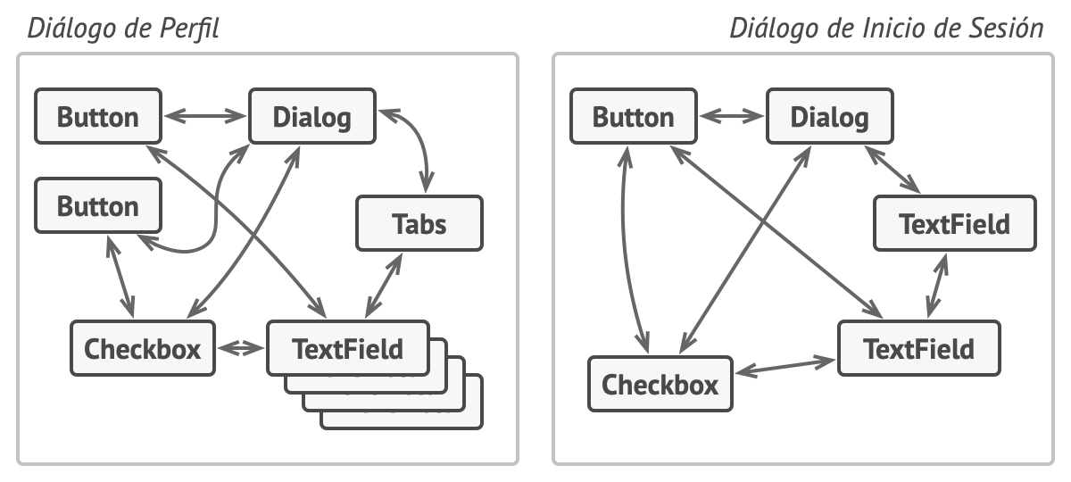
Problema
Digamos que tienes un diálogo para crear y editar perfiles de cliente. Consiste en varios controles de formulario, como campos de texto, casillas, botones, etc.

Slide 49
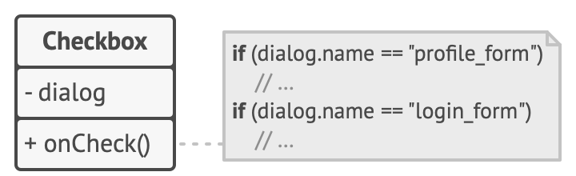
Algunos de los elementos del formulario pueden interactuar con otros. Por ejemplo, al seleccionar la casilla “tengo un perro” puede aparecer un campo de texto oculto para introducir el nombre del perro. Otro ejemplo es el botón de envío que tiene que validar los valores de todos los campos antes de guardar la información.
Al implementar esta lógica directamente dentro del código de los elementos del formulario, haces que las clases de estos elementos sean mucho más difíciles de reutilizar en otros formularios de la aplicación. Por ejemplo, no podrás utilizar la clase de la casilla dentro de otro formulario porque está acoplada al campo de texto del perro. O bien podrás utilizar todas las clases implicadas en representar el formulario de perfil, o no podrás usar ninguna en absoluto.

Slide 50
Solución
El patrón Mediator sugiere que detengas toda comunicación directa entre los componentes que quieres hacer independientes entre sí. En lugar de ello, estos componentes deberán colaborar indirectamente, invocando un objeto mediador especial que redireccione las llamadas a los componentes adecuados. Como resultado, los componentes dependen únicamente de una sola clase mediadora, en lugar de estar acoplados a decenas de sus colegas.
En nuestro ejemplo del formulario de edición de perfiles, la propia clase de diálogo puede actuar como mediadora. Lo más probable es que la clase de diálogo conozca ya todos sus subelementos, por lo que ni siquiera será necesario que introduzcas nuevas dependencias en esta clase.

Slide 51
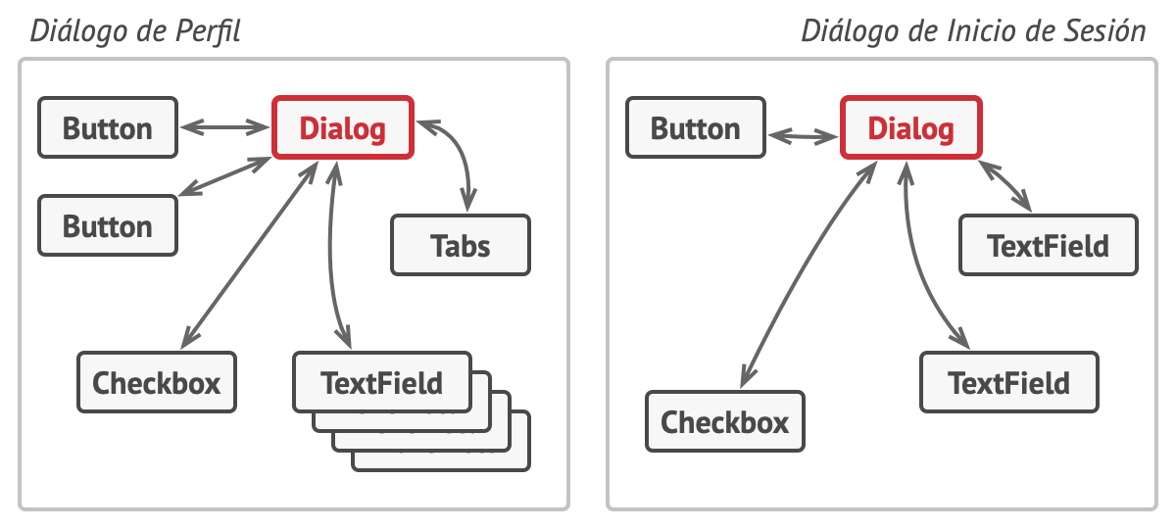
El cambio más significativo lo sufren los propios elementos del formulario. Pensemos en el botón de envío. Antes, cada vez que un usuario hacía clic en el botón, tenía que validar los valores de todos los elementos individuales del formulario. Ahora su único trabajo consiste en notificar al diálogo acerca del clic. Al recibir esta notificación, el propio diálogo realiza las validaciones o pasa la tarea a los elementos individuales. De este modo, en lugar de estar ligado a una docena de elementos del formulario, el botón solo es dependiente de la clase diálogo.

Slide 52
Puedes ir más lejos y reducir en mayor medida la dependencia extrayendo la interfaz común para todos los tipos de diálogo. La interfaz declarará el método de notificación que pueden utilizar todos los elementos del formulario para notificar al diálogo sobre los eventos que le suceden a estos elementos. Por lo tanto, ahora nuestro botón de envío debería poder funcionar con cualquier diálogo que implemente esa interfaz.
De este modo, el patrón Mediator te permite encapsular una compleja red de relaciones entre varios objetos dentro de un único objeto mediador. Cuantas menos dependencias tenga una clase, más fácil es modificar, extender o reutilizar esa clase.

Slide 53
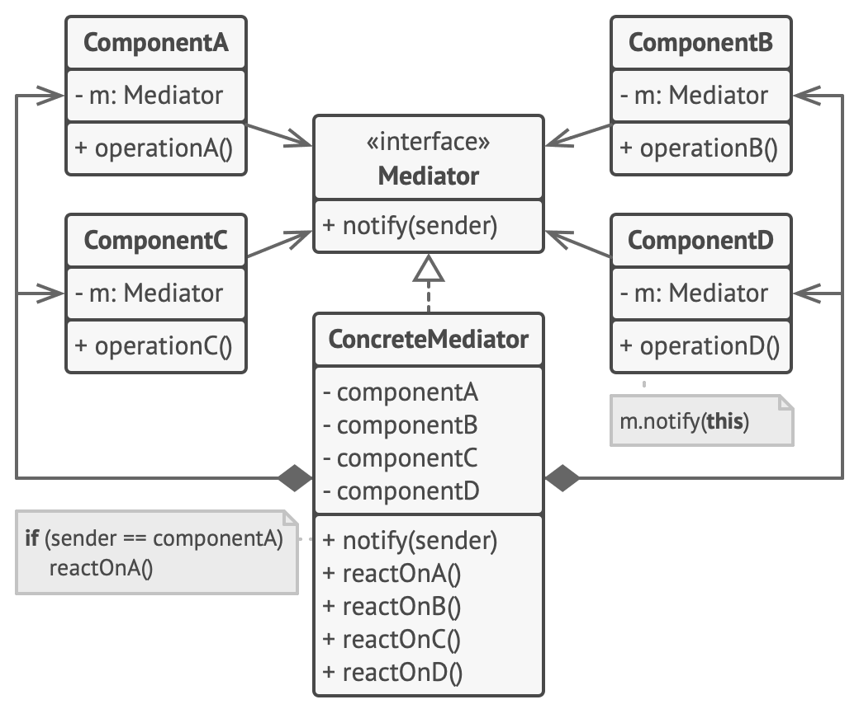
UML

Slide 54
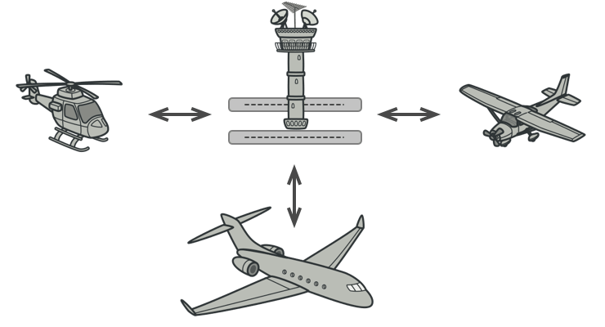
Ejemplo
Los pilotos de los aviones que llegan o salen del área de control del aeropuerto no se comunican directamente entre sí. En lugar de eso, hablan con un controlador de tráfico aéreo, que está sentado en una torre alta cerca de la pista de aterrizaje. Sin el controlador de tráfico aéreo, los pilotos tendrían que ser conscientes de todos los aviones en las proximidades del aeropuerto y discutir las prioridades de aterrizaje con un comité de decenas de otros pilotos. Probablemente, esto provocaría que las estadísticas de accidentes aéreos se dispararan.
La torre no necesita controlar el vuelo completo. Sólo existe para imponer límites en el área de la terminal porque el número de actores implicados puede resultar difícil de gestionar para un piloto.

Slide 55
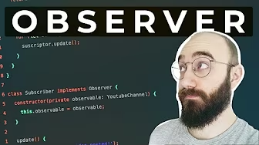

Slide 56

Ejemplo Práctico

Slide 57

Actividad en Clase

Slide 58
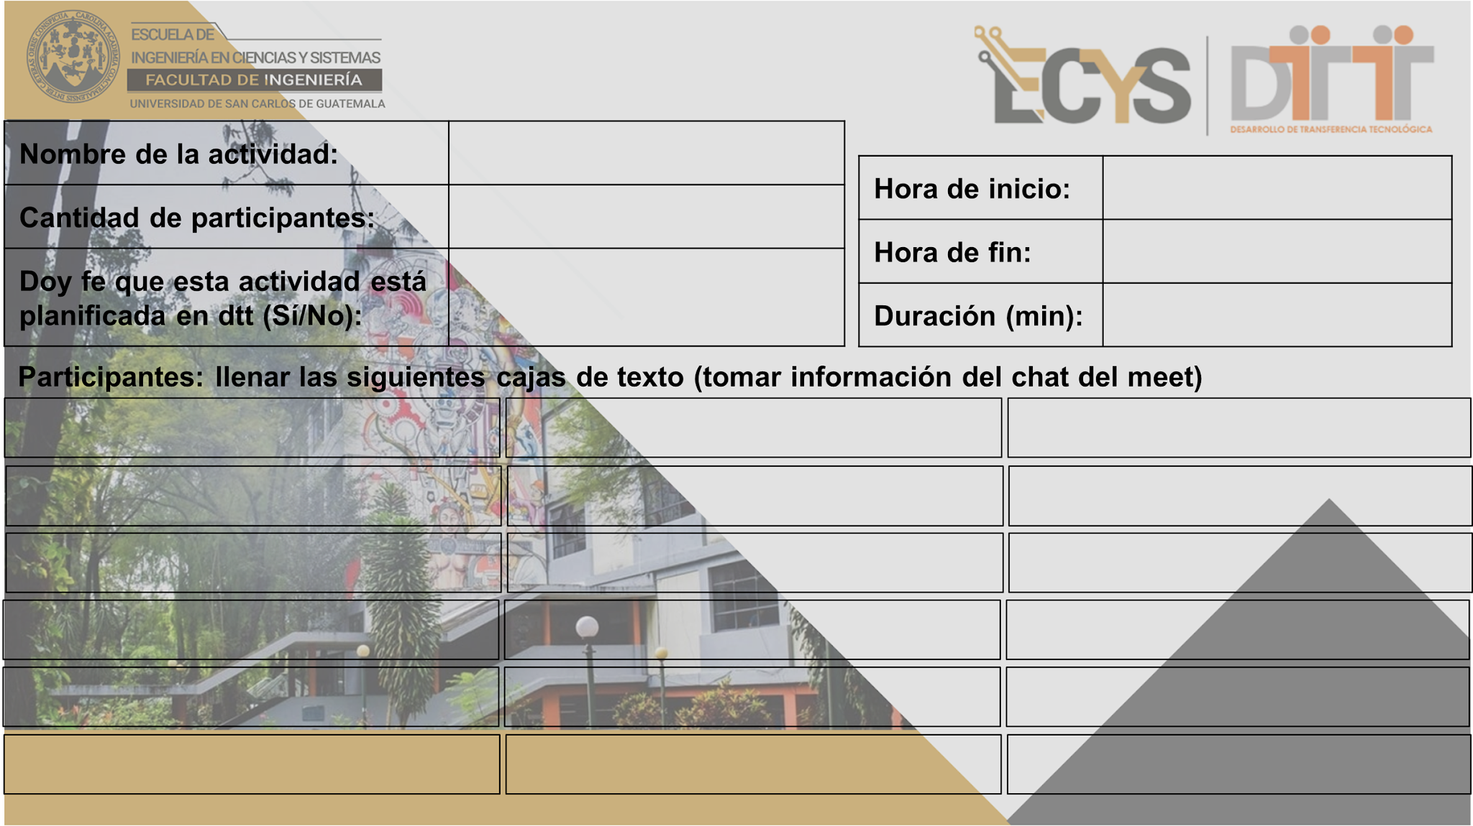
---
---
---
---
---
---
---
---
---
---
---
---
---
---
---
---
---
---
---
---
---
---
---
---

Slide 59
03
Foro de la semana

Slide 60
04
Dudas y comentarios

Slide 61

¡GRACIAS POR SU ATENCIÓN!

